Slide 1
第十九章：一次函数
1. 函数
变量与函数
在一个变化过程中，我们称数值发生变化的量为变量，数值始终不变的量为常量。
一般地，在一个变化过程中，如果有两个变量x与y，并且对于x的每一个确定的值，y都有唯一确定的值与其对应，那么我们就说x是自变量，y是x的函数。如果当x＝a 时y＝b，那么b叫做当自变量的值为a时的函数值。
用关于自变量的数学式子表示函数与自变量之间的关系，是描述函数的常用方法。这种式子叫做函数的解析式。
函数的图像

Slide 2
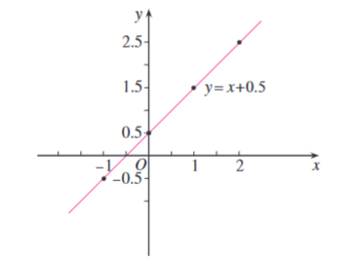
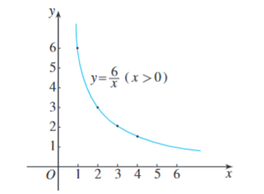
一般地，对于一个函数，如果把自变量与函数的每对对应值分别作为点的横、纵坐标，那么坐标平面内由这些点组成的图形，就是这个函数的图象。
2. 一次函数
正比例函数

Slide 3
一般地，形如y＝kx （k是常数，k≠０）的函数，叫做正比例函数,其中k叫做比例系数。
一般地，正比例函数y＝kx （k是常数，k≠０）的图象是一条经过原点的直线，我们称它为直线y＝kx．当k＞０时，直线y＝kx 经过第三、第一象限，从左向右上升，即随着x的增大y也增大；当k＜０时，直线y＝kx经过第二、第四象限，从左向右下降，即随着x的增大y反而减小．
因为两点确定一条直线，所以可用两点法画正比例函数y＝kx （k≠０）的图象．一般地，过原点和点 （１，k） （k是常数，k≠０）的直线，即正比例函数y＝kx （k≠０）的图象．
一次函数
一般地，形如y＝kx＋b （k，b是常数，k≠０）的函数，叫做一次函数．当b＝０时，y＝kx＋b即y＝kx，所以说正比例函数是一种特殊的一次函数．

Slide 4
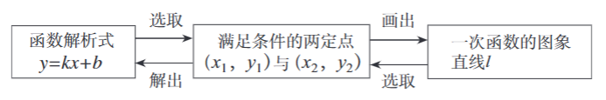
一次函数y＝kx＋b （k≠０）的图象可以由直线y＝kx 平移│b│个单位长度得到（当k＞０时，向上平移；当k＜０时，向下平移）．一次函数y＝kx＋b（k≠０）的图象也是一条直线，我们称它为直线y＝kx＋b．
当k＞０时，直线y＝kx＋b从左向右上升；当k＜０时，直线y＝kx＋b从左向右下降．由此可知，一次函数y＝kx＋b （k，b 是常数，
k≠０）具有如下性质：
当k＞０时，y随x的增大而增大；
当k＜０时，y随x的增大而减小．
先设出函数解析式，再根据条件确定解析式中未知的系数，从而得出函数解析式的方法，叫做待定系数法．由于一次函数y＝kx＋b中有k和b两个待定系数，因此用待定系数法时需要根据两个条件列二元一次方程组 （以k和
b为未知数）．解方程组后就能具体写出一次函数的解析式．

Slide 5
一次函数与方程、不等式
因为任何一个以x为未知数的一元一次方程都可以变形为ax＋b＝０ （a≠０）的形式，所以解一元一次方程相当于在某个一次函数y＝ax＋b的
函数值为０时，求自变量x的值．
因为任何一个以x为未知数的一元一次不等式都可以变形为ax＋b＞０或ax＋b <０ （a≠０）的形式，所以解一元一次不等式相当于在某个一次函数y＝ax＋b的函数值大于０或小于０时，求自变量x的取值范围．
一般地，因为每个含有未知数x和y的二元一次方程，都可以改写为y＝kx＋b （k，b是常数，k≠０）的形式，所以每个这样的方程都对应一个一次函数，于是也对应一条直线．这条直线上每个点的坐标 （x，y）都是这个二元一次方程的解．
由含有未知数x 和y 的两个二元一次方程组成的每个二元一次方程组，都对应两个一次函数，于是也对应两条直线．从 “数”的角度看，解这样的方程组，相当于求自变量为何值时相应的两个函数值相等，以及这个函数值是多少；从 “形”的角度看，解这样的方程组，相当于确定两条相应直线交点的坐标．因此，我们可以用画一次函数图象的方法得到方程组的解．

Slide 6
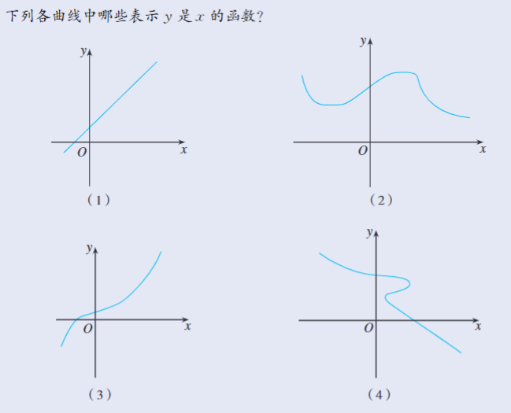

Slide 7
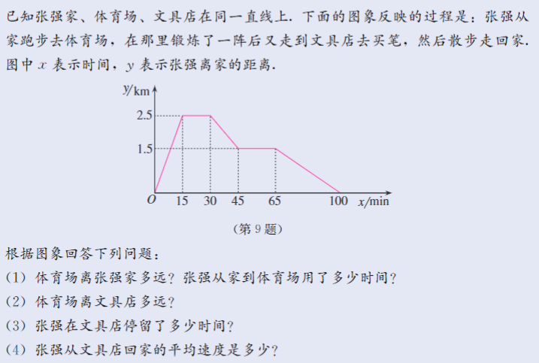

Slide 8
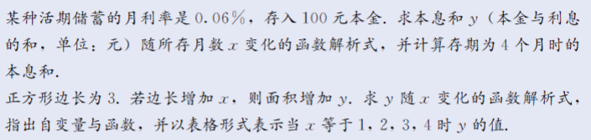
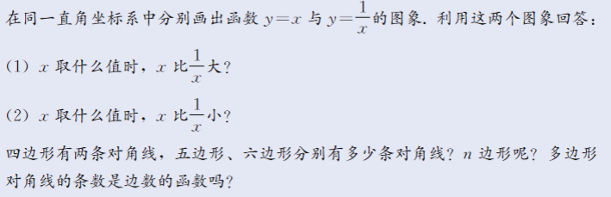

Slide 9
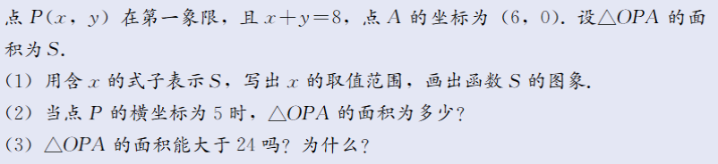
一个弹簧不挂重物时长１２ｃｍ，挂上重物后伸长的长度与所挂重物的质量成正比 （在弹簧的弹性限度内）．如果挂上１ｋｇ的物体后，弹簧伸长２ｃｍ．求弹簧总长y（单位：ｃｍ）关于所挂物体质量x（单位：ｋｇ）的函数解析式．
已知一次函数的图象经过点 （－４，９）和点 （６，３），求这个函数的解析式．

Slide 10
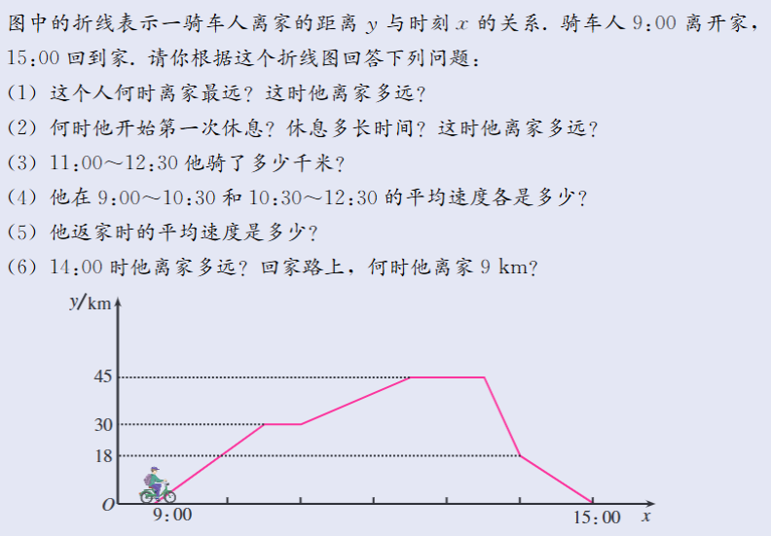

Slide 11
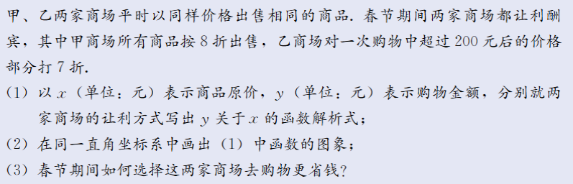
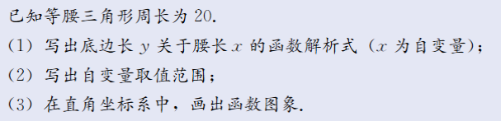

Slide 12
